Slide 1
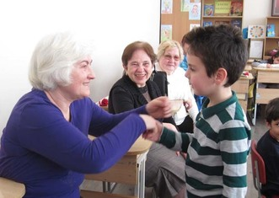
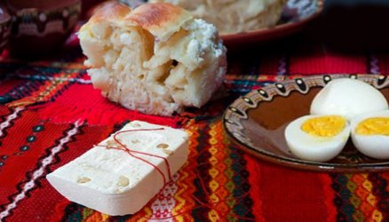

www.kmeta.bg
Прошката – Сирни заговезни
www.dunavmost.com

Slide 2
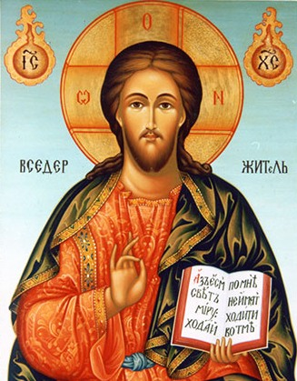
www.radiovera.ru
Бог ни учи да се обичаме и да си прощаваме!

Slide 3
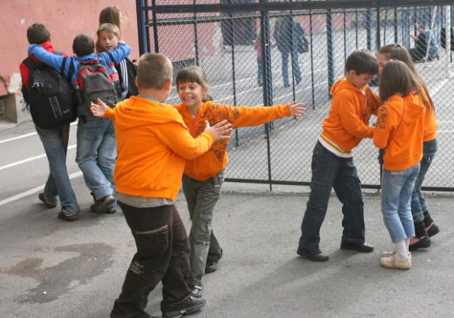
www.svetlinata-na-hrama.com
www.svetlinata-na-hrama.com
Колко е хубаво, когато ни свързват приятелски чувства!

Slide 4
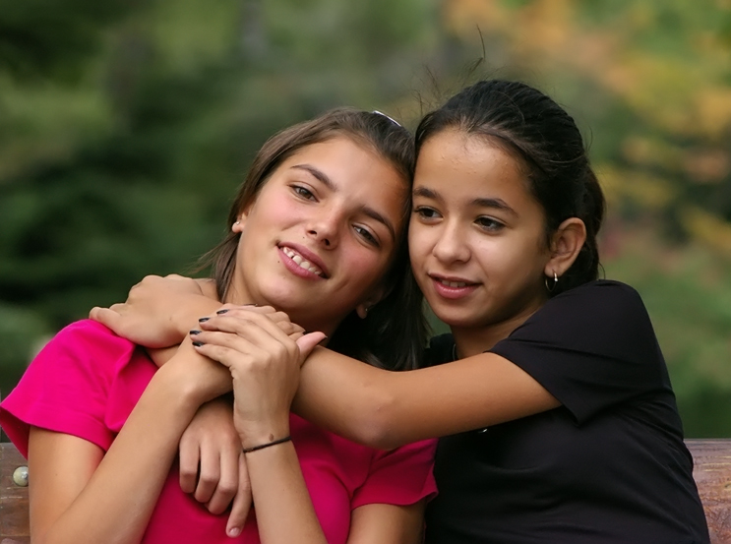
www.svetlinata-na-hrama.com
Хубаво е, когато имаме приятел до себе си.

Slide 5
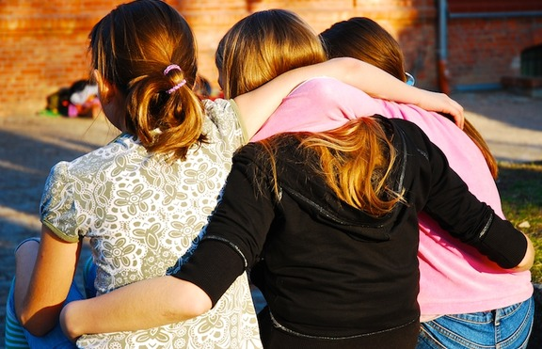
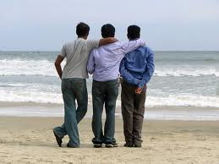
www.epiphanias-muenchen.de
Бог дарява приятелите с много хубави мигове заедно.
www.en.eyeni.biz

Slide 6
Но ние често нарушаваме тази заповед ...

Slide 7
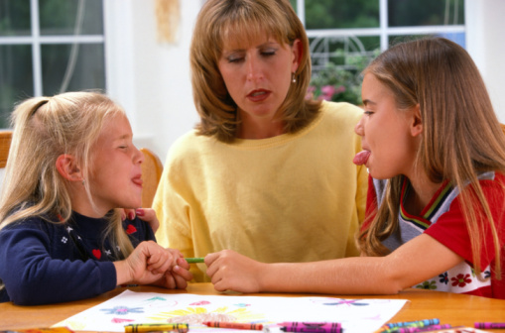
www.arpapsicologosonline.com
...грозно поведение на децата...

Slide 8
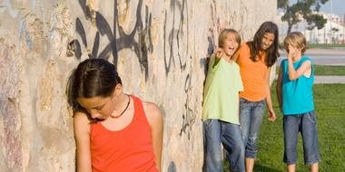
www.e-didaskalia.blogspot.com
......... присмех, обиди, агресия ...............

Slide 9
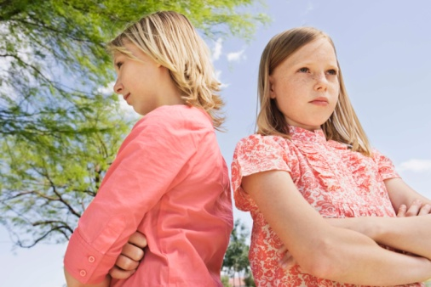
www.10elol.it
...нежелание да си простим...

Slide 10
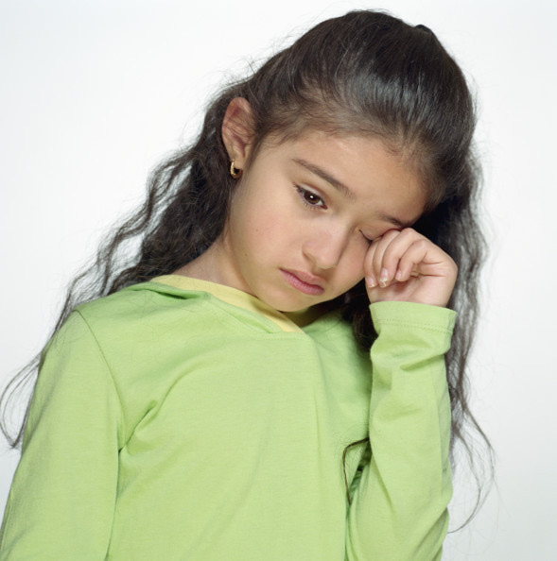
www.educacao.uol.com.br
Тогава сме самотни и тъжни.

Slide 11
Да поискаме прошка!

Slide 12
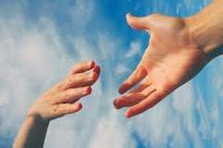
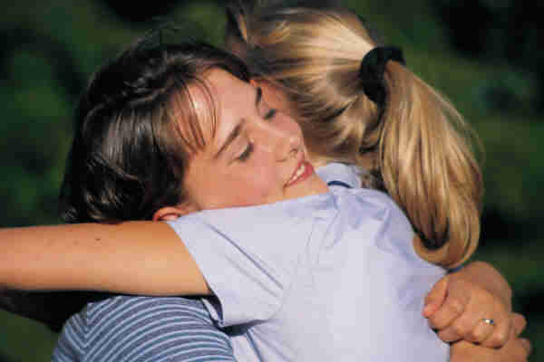
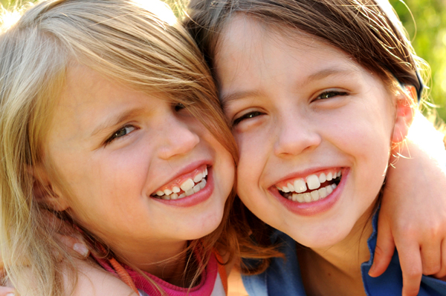
Прошката
е радост,
щастие,
приятелство,
обич...
www.haysparents.com
www.12dimkaterinis.gr

Slide 13

Простено! – Прости!
Това са думите, които си казваме на Сирни заговезни - деня на прошката.

Slide 14
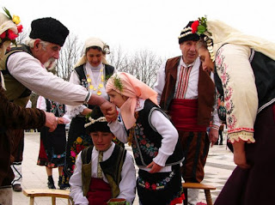
www.sabori.bg
На Сирни заговезни всички взаимно се опрощават. Младите първи искат прошка от по-възрастните.

Slide 15
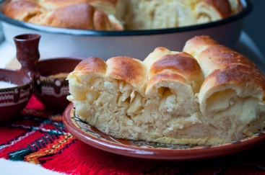
На Сирни заговезни заговяваме - започва пост, който продължава до Великден. Пост означава, че не ядем блажна храна (месо, мляко, сирене, яйца).
www.daily.mk

Slide 16
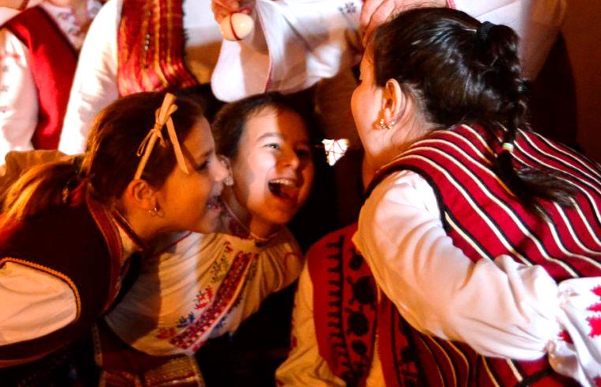
www.gabrovonews.bg
На Сирни заговезни има радостен за децата обичай, наречен хамкане.

Slide 17
По време на поста се стремим да станем по-добри!

Slide 18
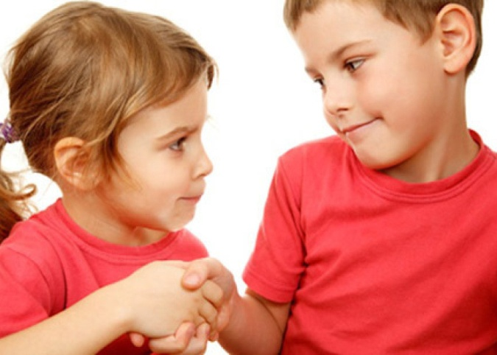
www.ru.depositphotos.com
За децата постът е облекчен, но те трябва да се стремят да бъдат добри и послушни.

Slide 19
Въпроси към урока:
1. Кой ни учи да се обичаме и да си прощаваме?
2. Кога трябва да поискаме прошка?
3. Кой ден е специално отреден за прошка? Кои думи си казваме?
4. Защо за нас е важна прошката ?

Slide 20

ГЛЕДАХТЕ ПРЕЗЕНТАЦИЯ
ПО
Религия християнство – православие
Прошката - Сирни заговезни
УРОК 9.1 ОТ ЕЛЕКТРОННИЯ УЧЕБНИК ЗА 1 КЛАС
НА ИЗДАТЕЛСТВО ВИТЕЗДА
съставена от екипа на сайта
„Светлината на храма“

